Slide 1
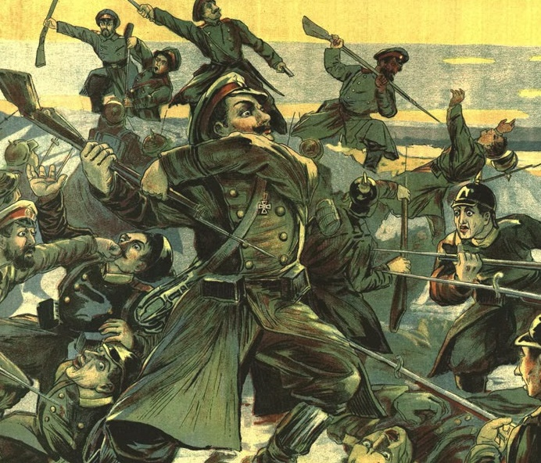
Российская империя
в Первой мировой войне

Slide 2
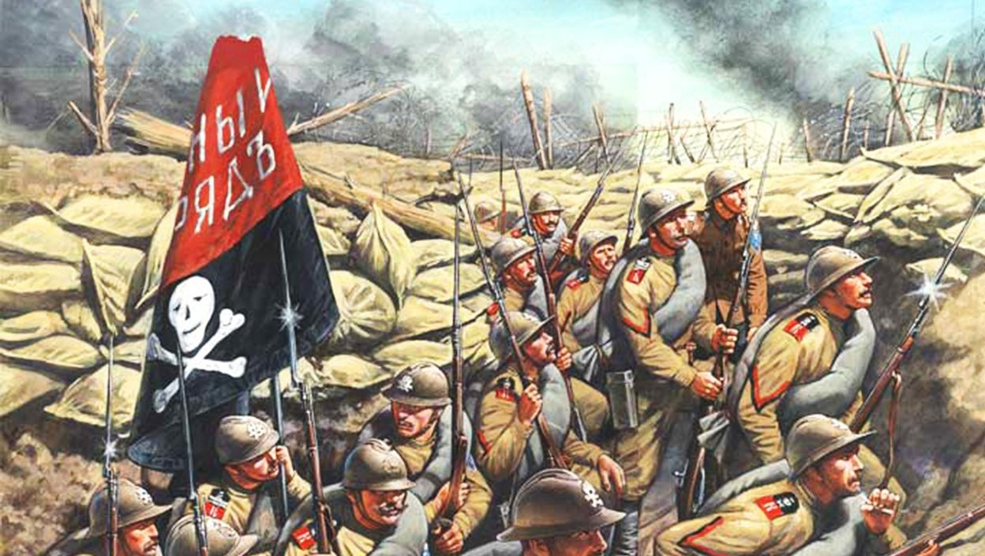
Великая война показала примеры мужества
и героизма как профессиональных военных, ведущих за собой войска, так и обычных людей.

Slide 3
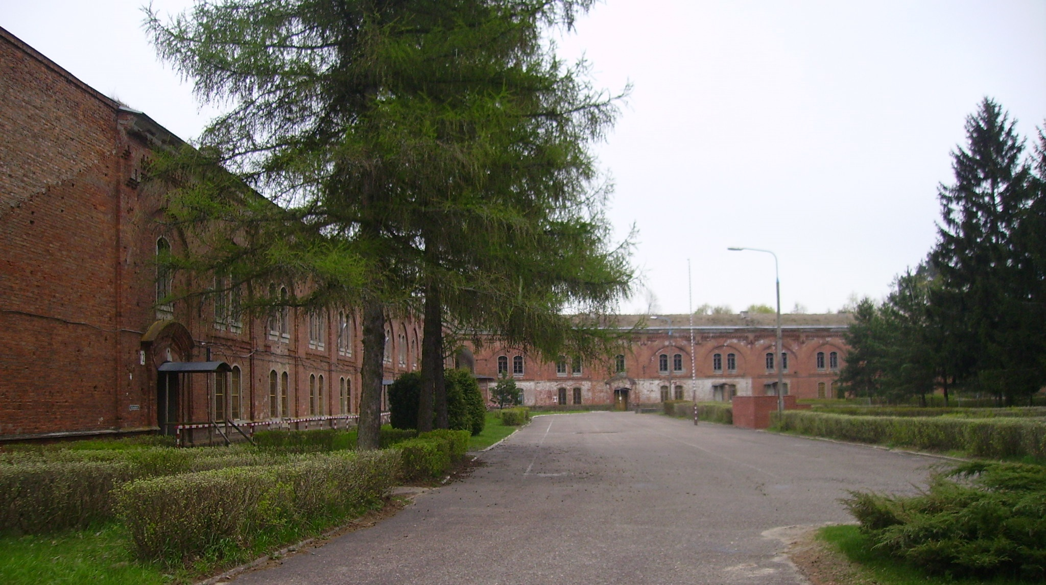
Крепость
Осовец
Ярким образцом массовой отваги стала оборона русской опорной крепости Осовец в 1915 году.

Slide 4
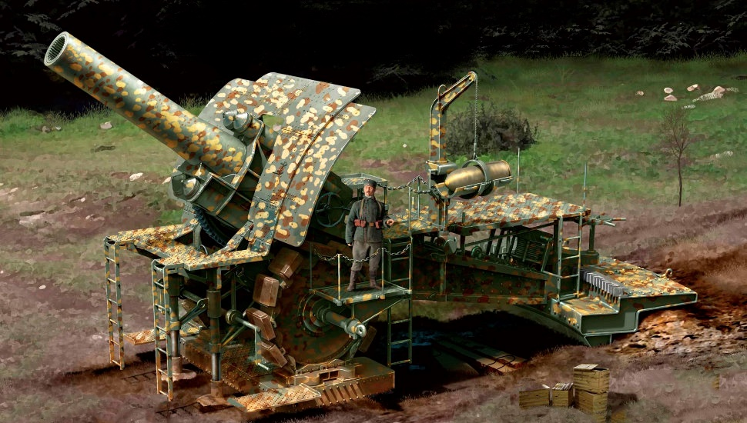
Немецкая мортира «Большая Берта»

Slide 5
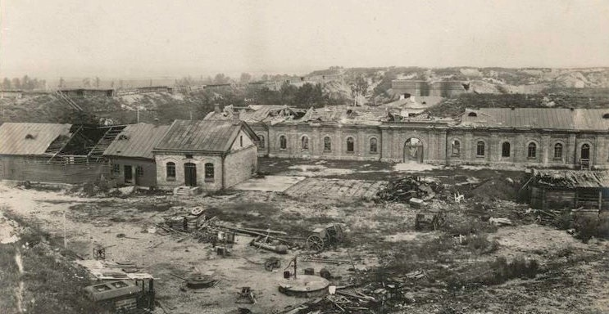
Разрушенные казематы Осовца.
1915

Slide 6
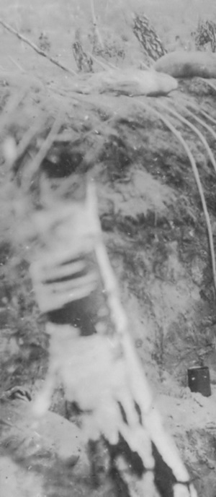
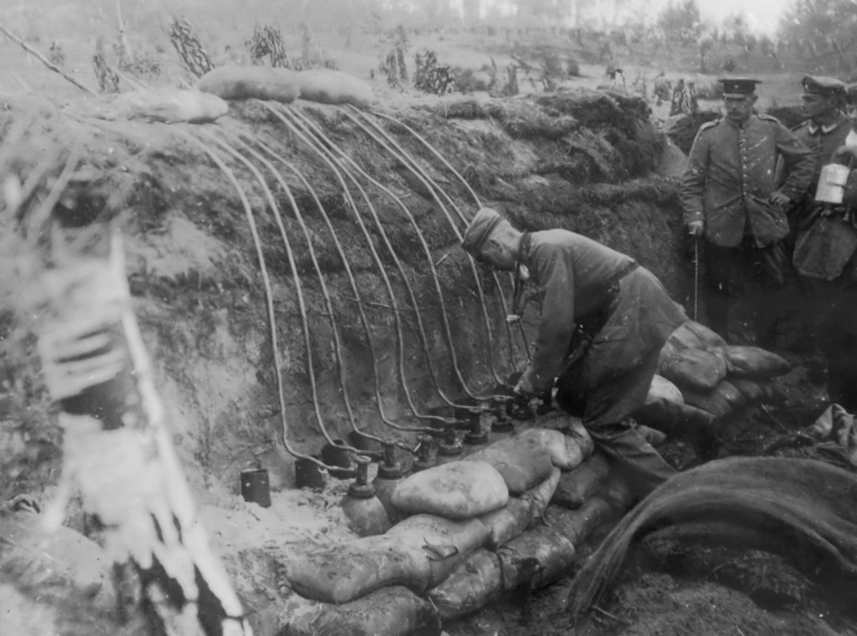
После химической атаки 7 тысяч немецких пехотинцев перешли
в наступление.

Slide 7
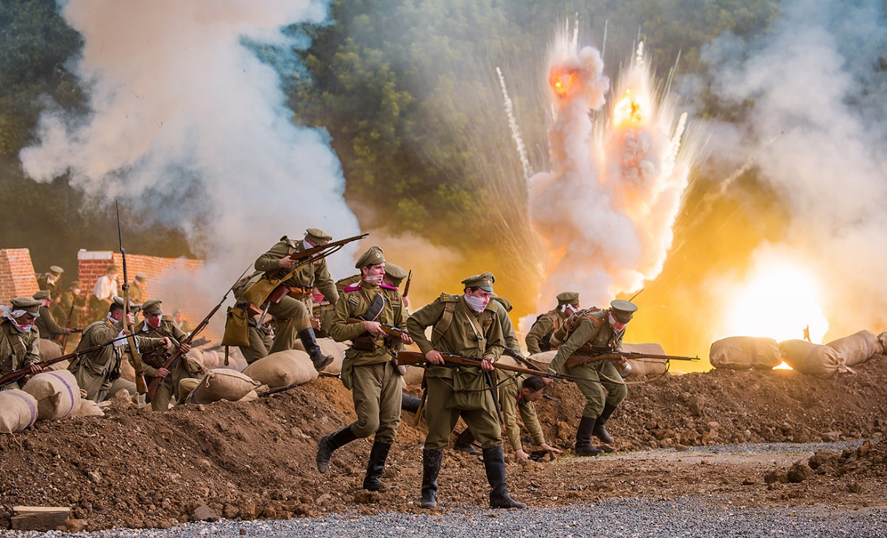
Оборона Осовца.
Современная реконструкция

Slide 8
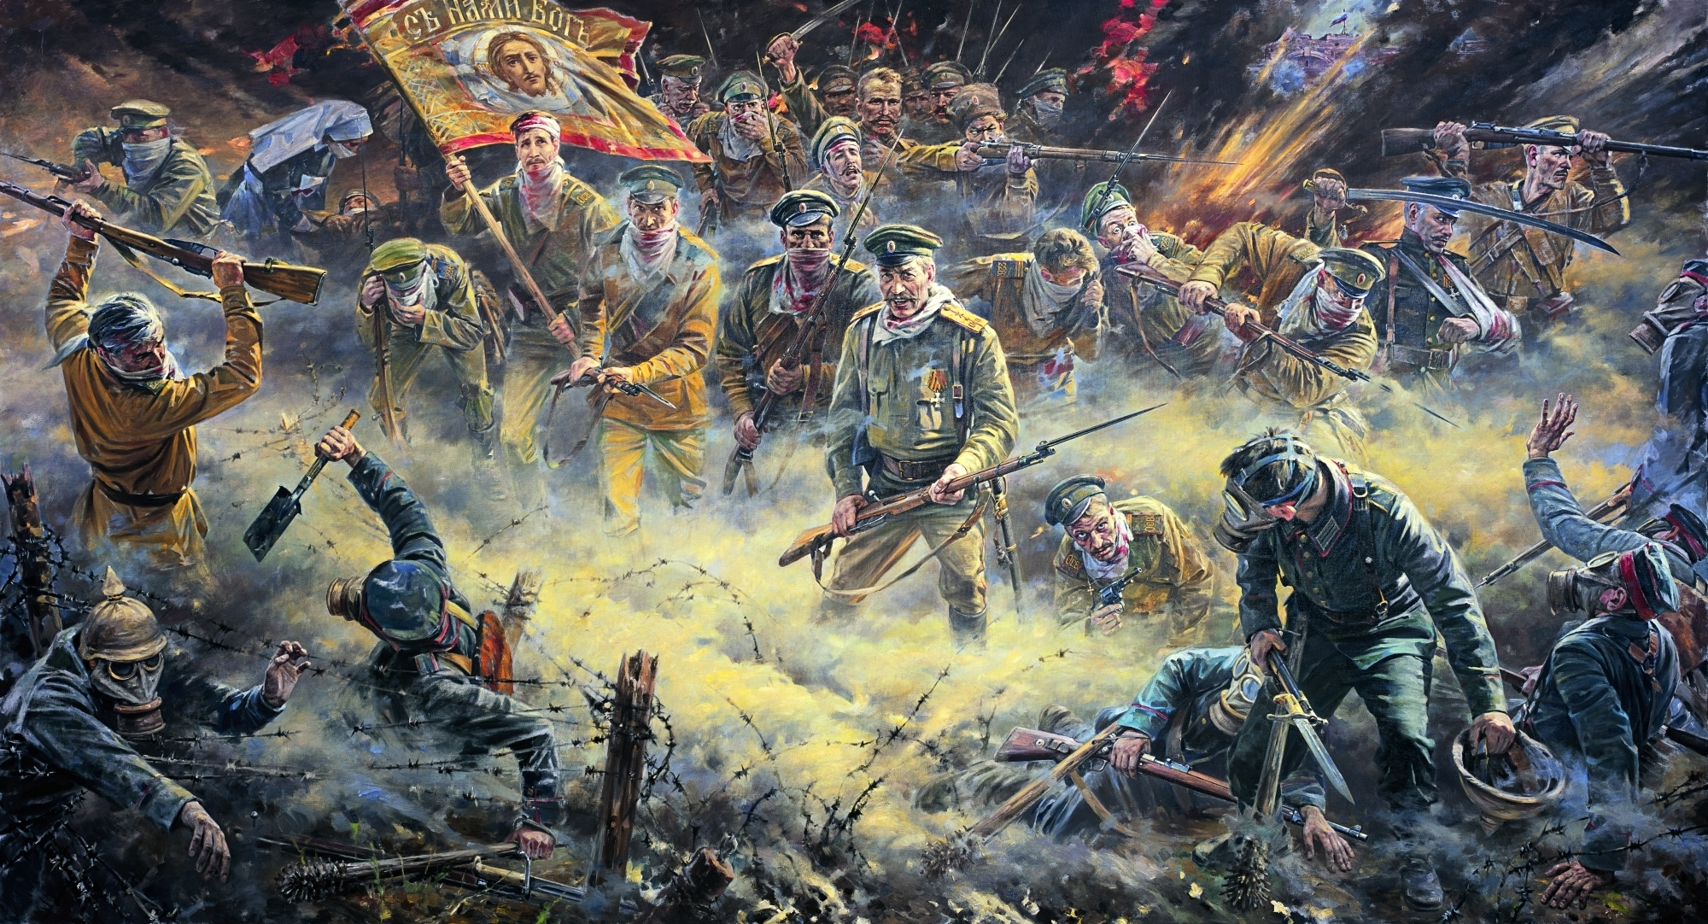
Оборона
Осовца

Slide 9
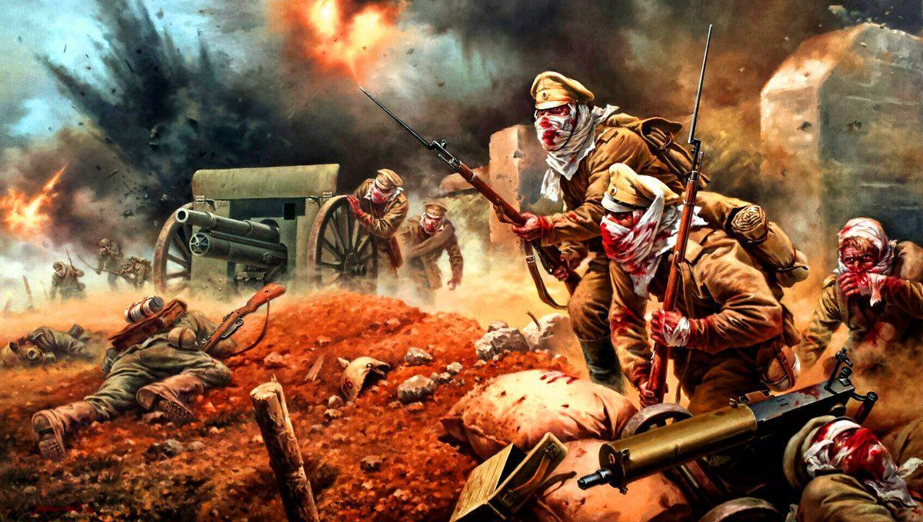
Оборона
Осовца

Slide 10
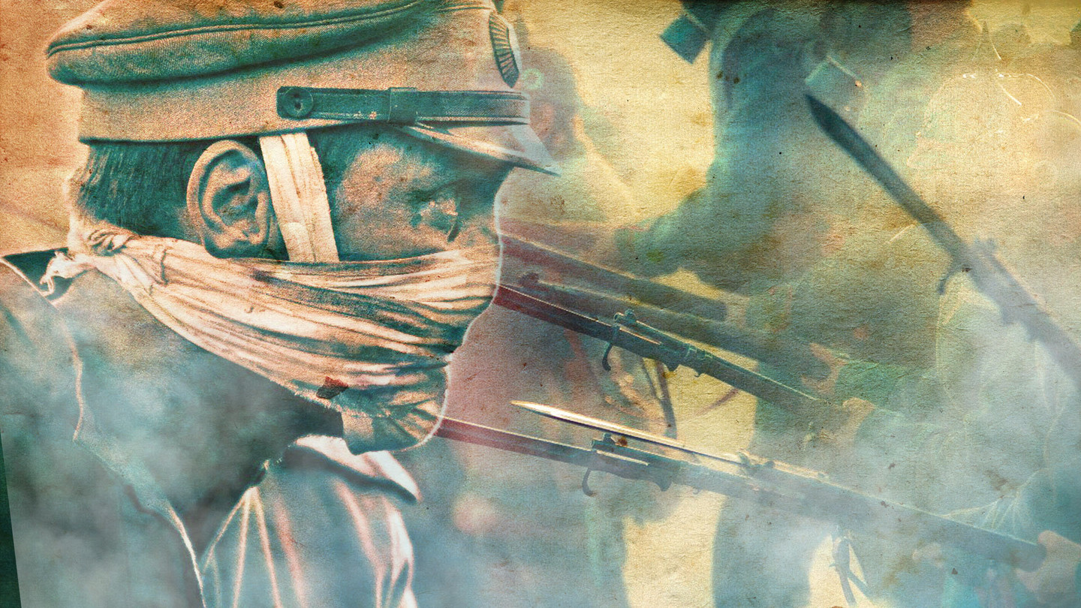
Атака у Осовца вошла в историю как «атака мертвецов».
Крепость была оставлена русским гарнизоном лишь по приказу командования.

Slide 11
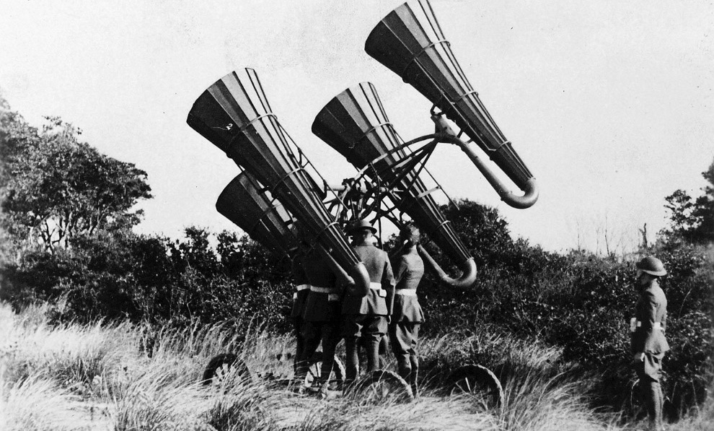
Акустический локатор.
1916

Slide 12
Вопросы занятия
1
Военная кампания 1914 года.
2
Военные действия в 1915 году.
3
Кампания 1916 года.
4
Экономика России в годы войны.
5
Власть и общество в годы войны.

Slide 13
Основные театры боевых действий
Первой мировой войны
1
2
Западный
фронт.
Восточный фронт.

Slide 14
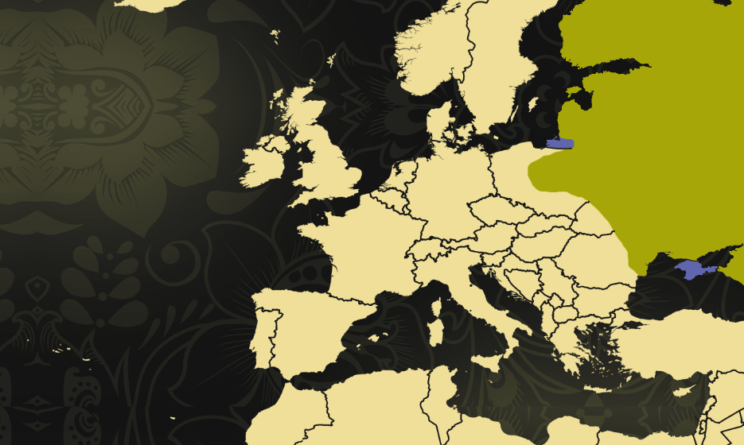
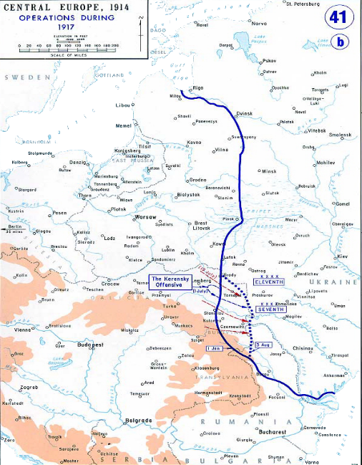
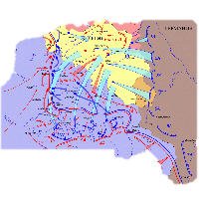
Линия Западного
фронта в августе
1914 года
Российская
империя
На Восточном фронте произошли крупнейшие сражения Первой мировой войны.
Линия Восточного
фронта в августе
1914 года

Slide 15
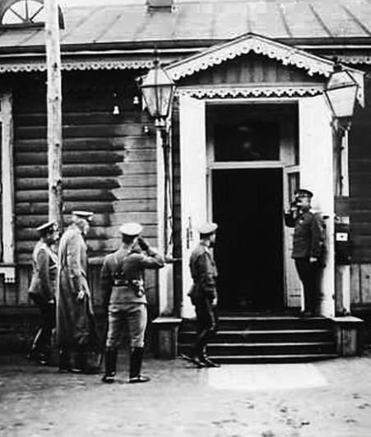
С 1 августа 1914 года в Первую мировую войну была втянута Российская империя.
Высшим российским органом полевого управления войсками стала Ставка Верховного главнокомандующего.

Slide 16
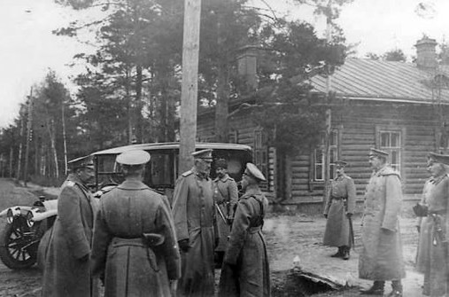
Полевое управление войсками
С 16 августа 1914 года по 8 августа
1915 года Ставка располагалась
в белорусском местечке Барановичи.

Slide 17
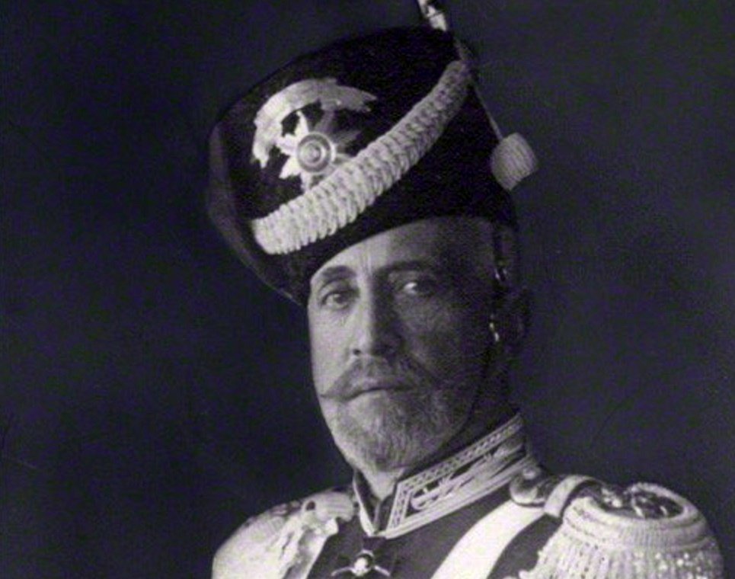
Верховным главнокомандующим вооружёнными силами Российской империи был назначен дядя императора великий князь Николай Николаевич.

Slide 18
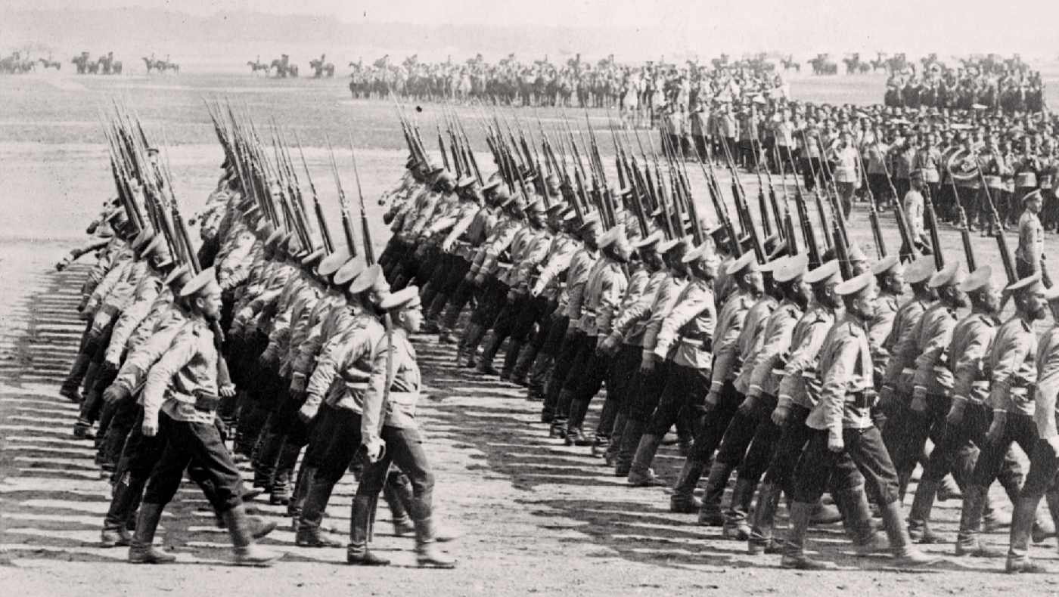
Русские войска
на Восточном фронте
Восточный фронт зачастую называют русским фронтом.

Slide 19
Восточный фронт
Северо-Западный фронт
Юго-Западный фронт
Направление
Северо-западное
Юго-западное
Противник
Германия
Австро-Венгрия
Локация
Восточная Пруссия
Галиция
П. К. Ренненкампф,
А. В. Самсонов
Командующие
Н. И. Иванов
Основная операция
Восточно-Прусская

Slide 20
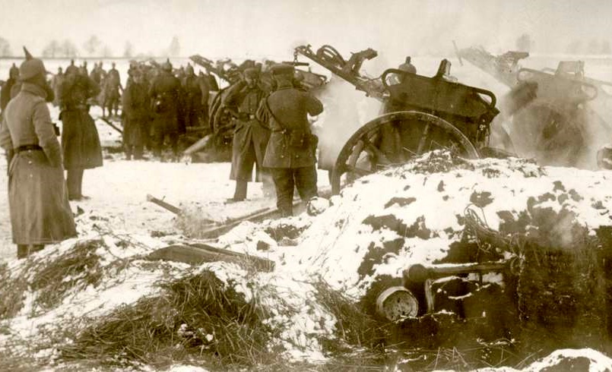
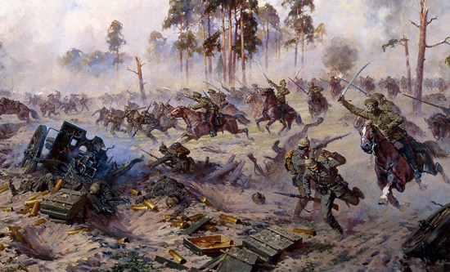
Сражение при Гумбиннене
Оно стало первым крупным сражением
на Восточном фронте, а также первой
победой русской армии.
Немецкая армия в этой битве понесла
тяжёлые потери и отступила.

Slide 21
Восточно-Прусская операция
Прекращение немецкого наступления на Париж
Переброс части немецких войск
с Западного фронта на Восточный
Проведение Восточно-Прусской операции
Победа англо-французских армий
в битве на Марне

Slide 22
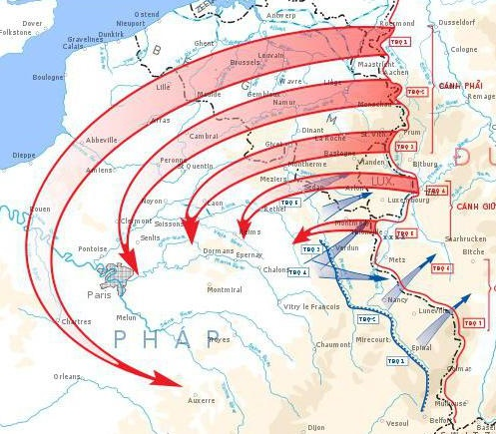
Из-за Восточно-Прусской операции был сорван план Шлиффена, в соответствии с которым Германия рассчитывала
на быструю победу.

Slide 23
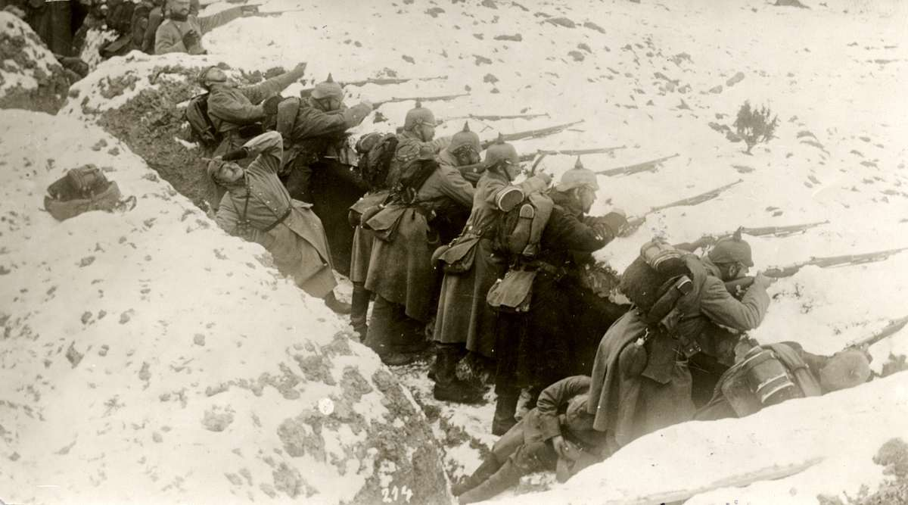
Немецкие солдаты
в траншее
на Восточном фронте
Восточно-Прусская операция закончилась тактическим поражением России.

Slide 24
Восточный фронт
Северо-Западный фронт
Юго-Западный фронт
Направление
Северо-западное
Юго-западное
Противник
Германия
Австро-Венгрия
Локация
Восточная Пруссия
Галиция
П. К. Ренненкампф,
А. В. Самсонов
Командующие
Н. И. Иванов
Основная операция
Восточно-Прусская
Галицийская

Slide 25
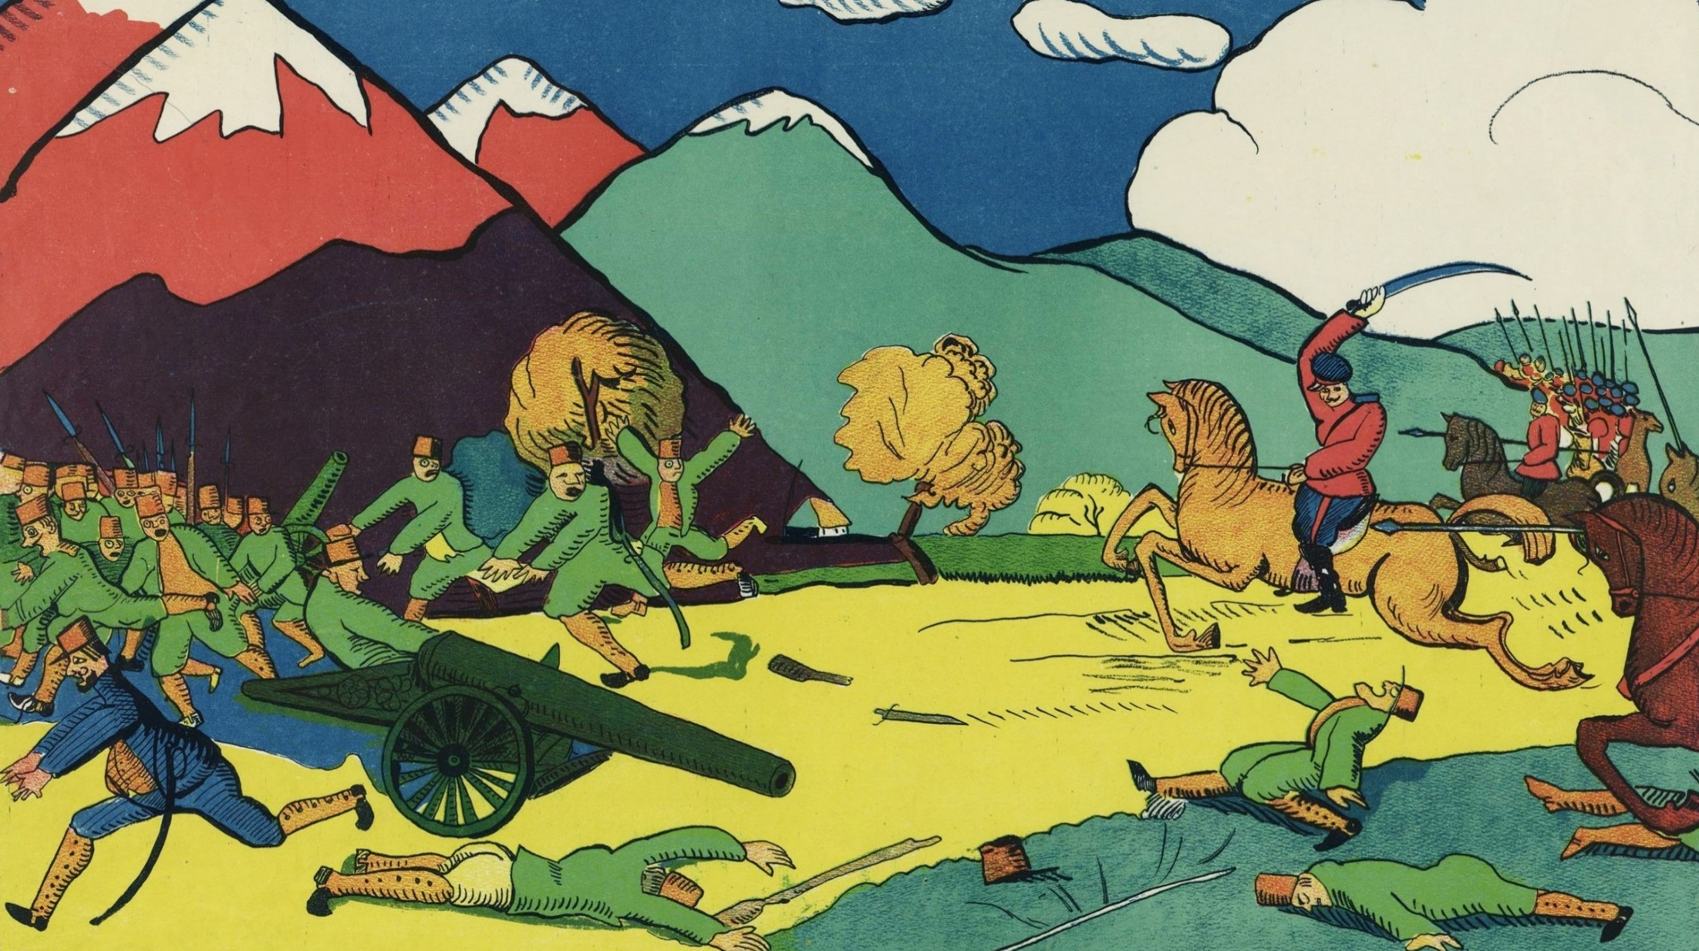
В ходе Галицийской операции русские войска
Юго-Западного фронта смогли перейти
в наступление
в Галиции
и Польше.
В. Маяковский.
Австрияки у Карпат.
1914

Slide 26
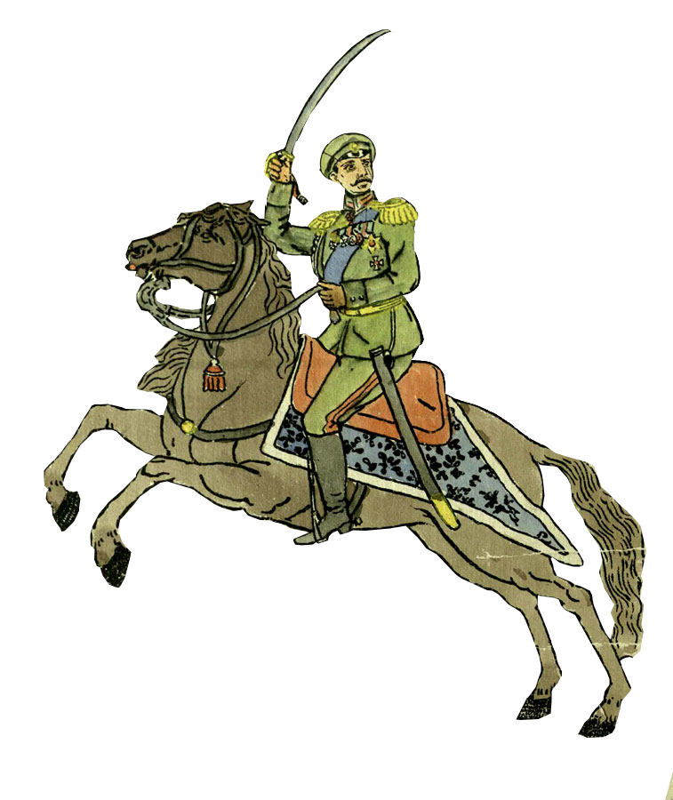
Итоги Галицийской операции
1
Российские войска заняли почти всю Восточную Галицию и Буковину.
2
Осадили крепость Перемышль.
3
Создали угрозу вторжения в Венгрию и Силезию.

Slide 27
Галицийская операция
Перечеркнули успехи немецкой армии в Восточной Пруссии
Поражение австро-венгерских войск в Галиции
Отвлекли силы Австро-Венгрии от Сербии

Slide 28
Галицийская операция
1
2
3
Утрата Австро-Венгрией своей боеспособности
Необходимость предотвращения вторжения русских войск в Силезию
Отправка части немецких войск в поддержку Австро-Венгрии

Slide 29
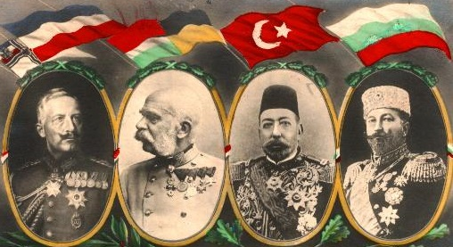
Кавказский
фронт
Чтобы сдержать Россию, Германия втянула
в войну на своей стороне Османскую
империю.
Вследствие чего к европейскому театру боевых действий добавился закавказский.

Slide 30
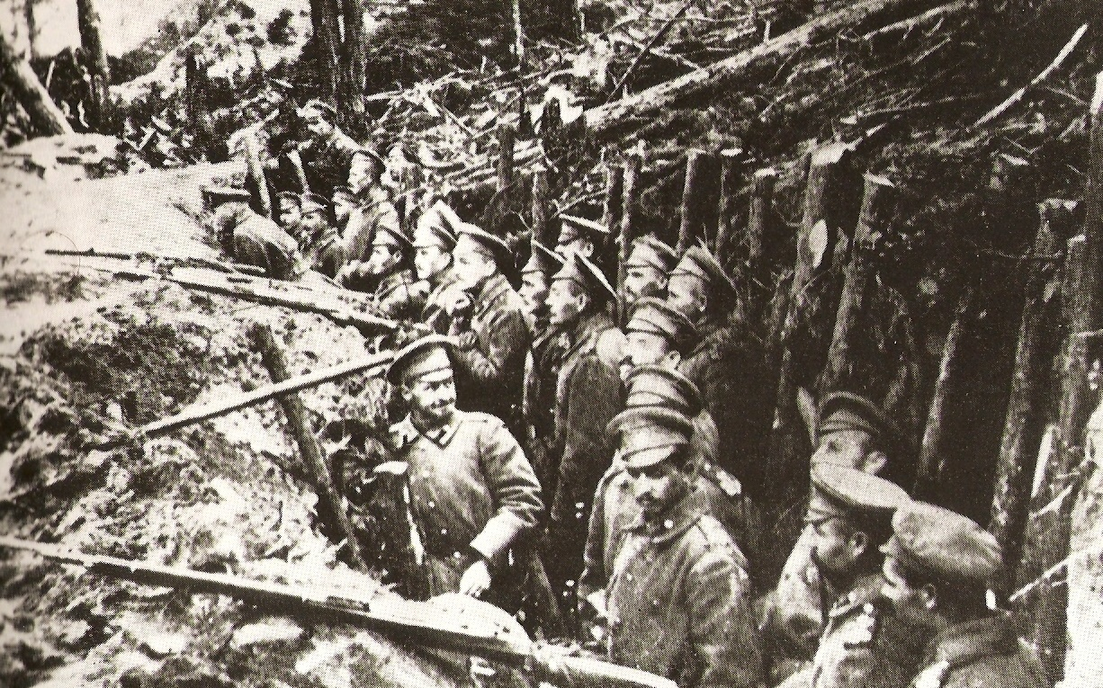
Позиции русской
армии
под Сарыкамышем
Первой крупной операцией на Кавказском фронте стала Сарыкамышская.

Slide 31
Кавказский фронт
Проведение Сарыкамышской операции
Решительное поражение турецкой армии
Улучшение положения союзников России
в Ираке и на границе с Египтом

Slide 32
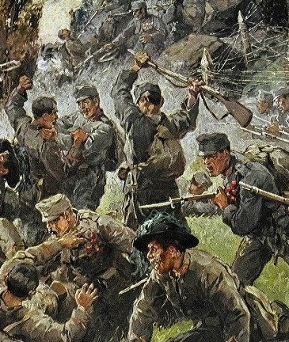
В ходе кампании 1914 года немецкий план «молниеносной войны» провалился.
Германии пришлось сражаться на два фронта.

Slide 33
«Великое отступление»
на Восточном фронте
1
2
3
Желание разгромить русскую армию и вывести Россию из войны
Сосредоточение основных германских сил в 1915 году
на Восточном фронте
Начало масштабного наступления немецкой армии весной 1915 года

Slide 34
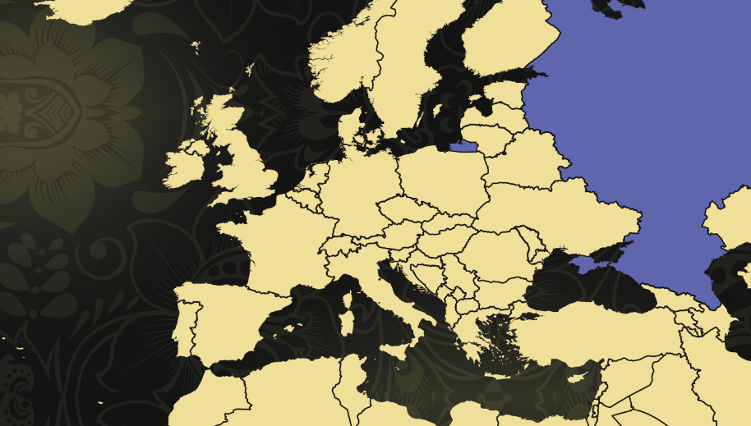
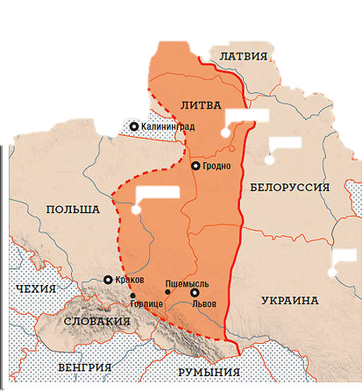
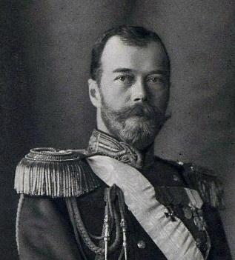
Линия Восточного фронта 1 мая
1915 года
Линия Восточного фронта 30 сентября
1915 года
К осени 1915 года немецкая армия заняла большую часть Галиции, часть Прибалтики, Беларуси
и Украины.
Могилёв
(Ставка с 8 августа 1915 года)
Горлице
Барановичи
(Ставка до 8 августа 1915 года)

Slide 35
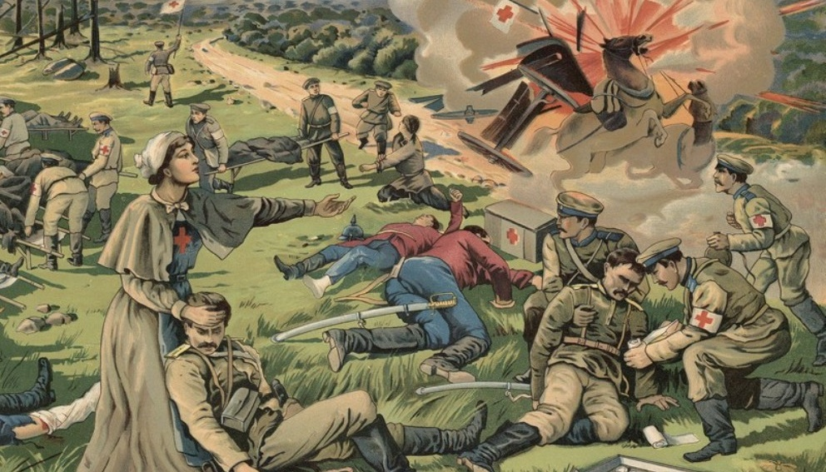
Территориальные потери, которые понесла Россия в 1915 году, сопровождались колоссальными человеческими жертвами.

Slide 36
Восточный фронт
Была обеспечена передышка Англии и Франции
Россия отвлекла на себя армии Центральных держав
Россия не получила никакой поддержки от союзников

Slide 37
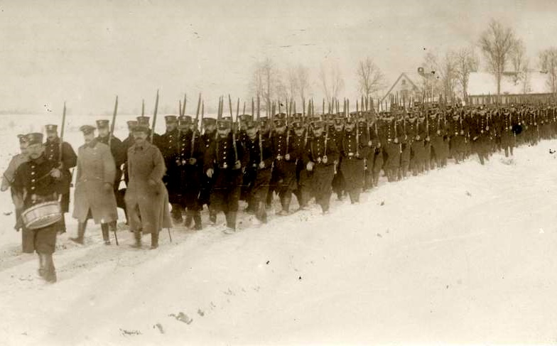
Военная кампания 1915 года
Германии не удалось воплотить в жизнь
стратегический план разгрома российской армии.

Slide 38
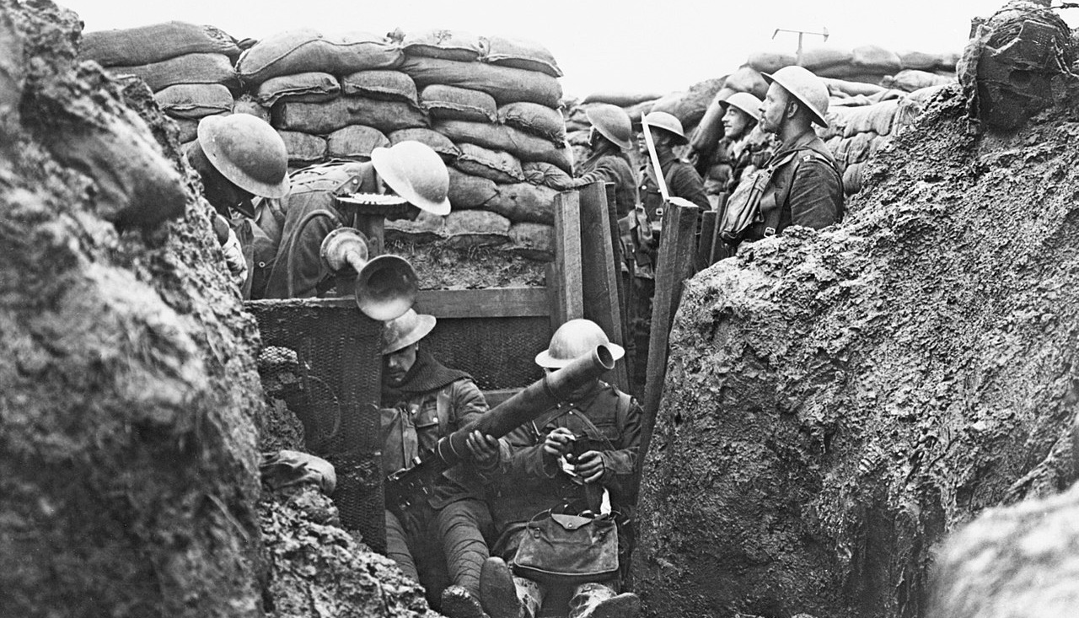
К концу 1915 года война на всех фронтах приняла позиционный характер, что было крайне невыгодно Германии.

Slide 39
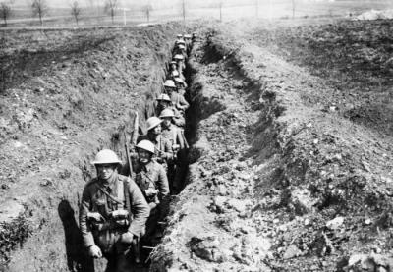
Позиционная война —
желание каждой из сторон удержать свои позиции, не предпринимая активных военных действий.

Slide 40
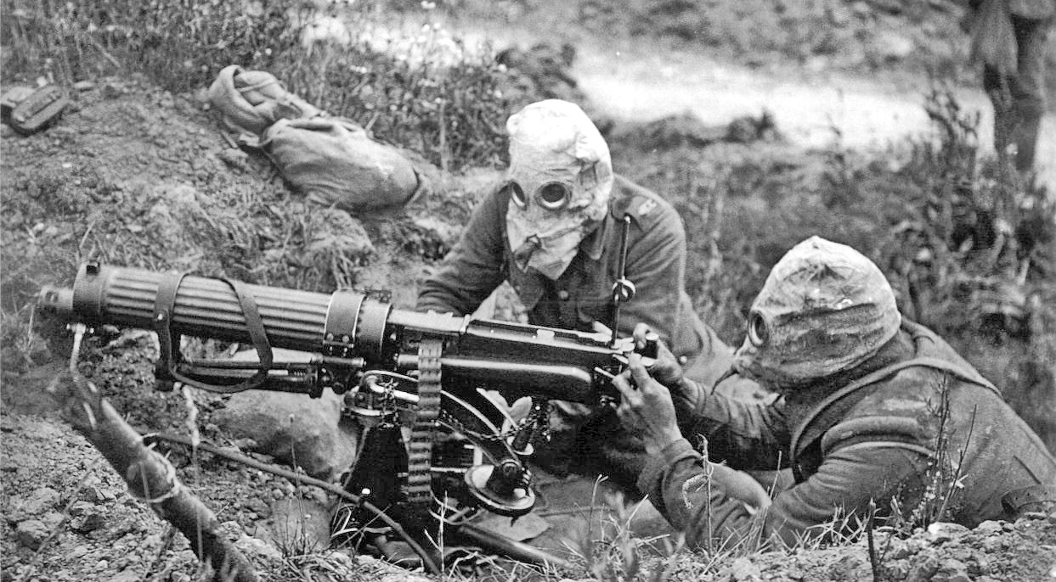
Главная цель позиционной войны – демографическое и экономическое истощение противника.

Slide 41
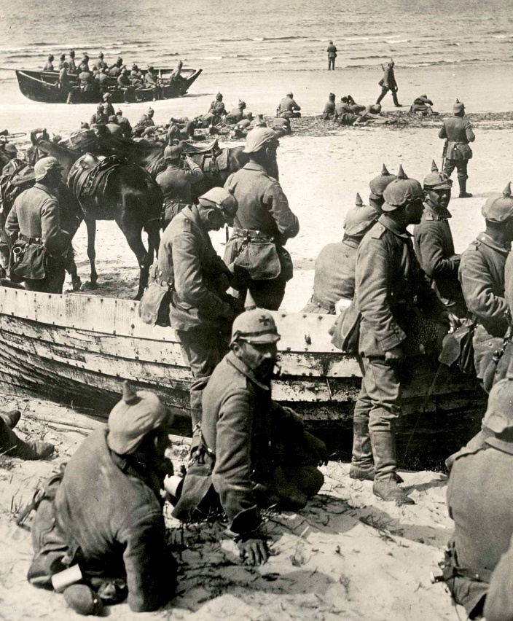
Германское командование приняло решение перенести центр тяжести
на Западный фронт.
Именно там развернулись основные военные события 1916 года.

Slide 42
Военная кампания 1916 года
Германия
планировала
вывести
из войны Францию
Германская армия предприняла наступление
на Париж через район
с крепостью Верден
Они настаивали,
чтобы русская армия предприняла ответное наступление на Востоке
Страны Антанты
вновь обратились
за помощью
к России

Slide 43
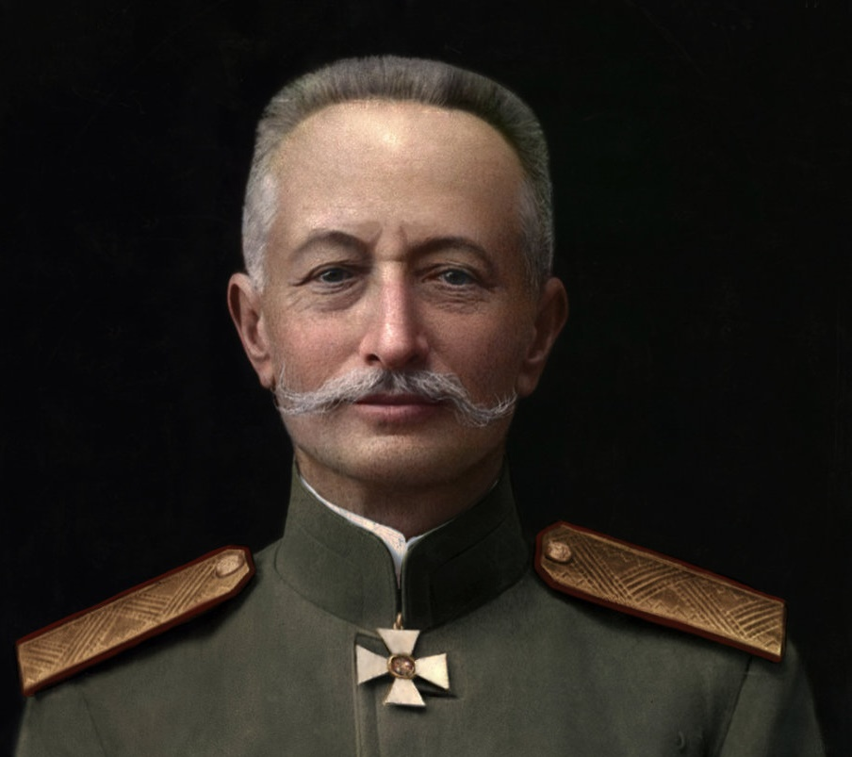
Летом 1916 года войска
Юго-Западного фронта под командованием генерала Брусилова перешли
в наступление
и прорвали линию фронта.

Slide 44
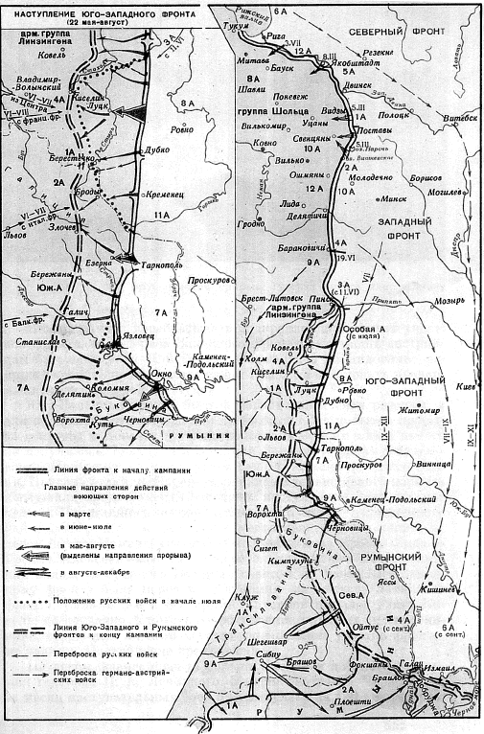
Линия Восточного фронта 4 июня
1916 года
В результате Брусиловского прорыва русские войска заняли Буковину и часть Галиции.
Линия Восточного фронта 7 сентября
1916 года

Slide 45
Военная кампания 1916 года
Русские войска под командованием Брусилова перешли в наступление
Германия была вынуждена перебросить войска на Восточный фронт
Французско-британские армии смогли предпринять успешное наступление на Сомме
Немецкие войска вынуждены были остановить наступление у Вердена
К концу декабря 1916 года немецкие войска были оттеснены к старым позициям

Slide 46
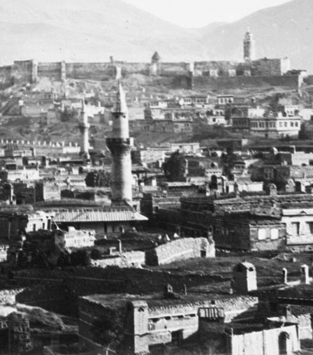
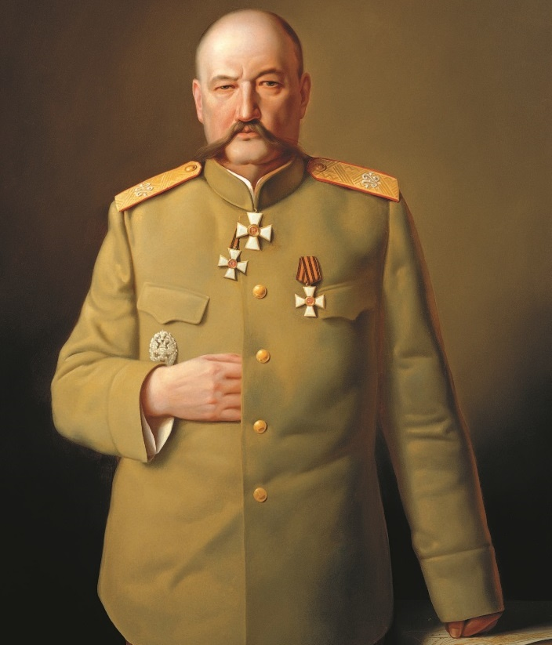
В феврале 1916 года продвигалась
русская Кавказская армия
под командованием генерала
Н. Н. Юденича.
Ей была предпринята успешная наступательная операция на мощную турецкую крепость Эрзерум.

Slide 47
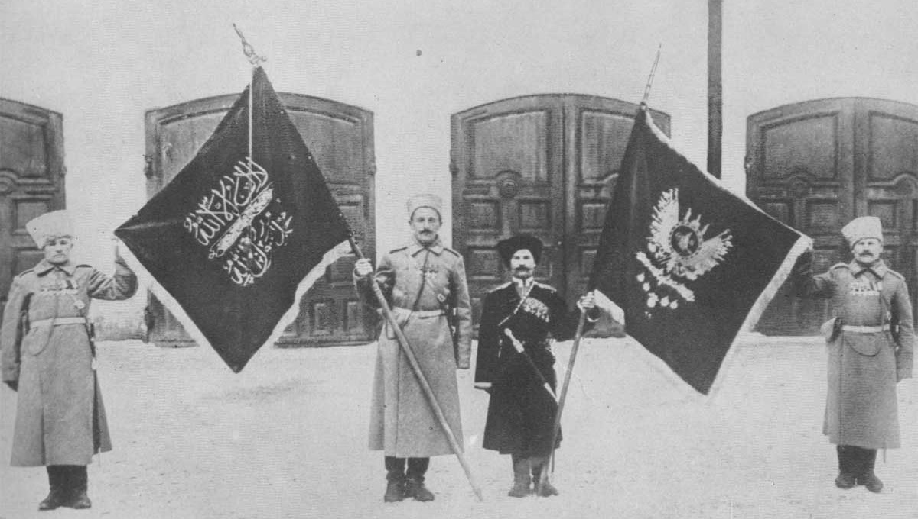
Захваченные турецкие
знамёна в Эрзеруме
По результатам Эрзерумской операции союзники заключили с Россией соглашение о передаче ей после войны черноморских проливов и части Турецкой Армении.

Slide 48
Военная кампания 1916 года
Эрзерумская операция
Брусиловский прорыв
Перехват странами Антанты стратегической инициативы
Коренной перелом
в Первой мировой
войне
Переход Центральных держав к обороне
Битва на Сомме
Битва при Вердене

Slide 49
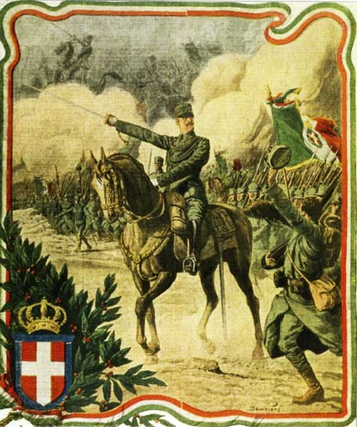
В 1915 году в войну на стороне
Антанты вступила Италия,
а в 1916 году – Румыния.

Slide 50
Экономика России в годы войны
1
2
3
Российская экономика
в 1914 году не была готова к ведению длительной войны
Это привело
к недостатку оружия
и боеприпасов
Это сказалось
на боеспособности армии
на первых этапах войны

Slide 51
Экономика России в годы войны
К началу 1916 года удалось
переориентировать народное
хозяйство на нужды армии
Военная промышленность смогла полностью обеспечить фронт лёгким оружием
К началу 1916 года удалось
повысить темпы
экономического роста

Slide 52
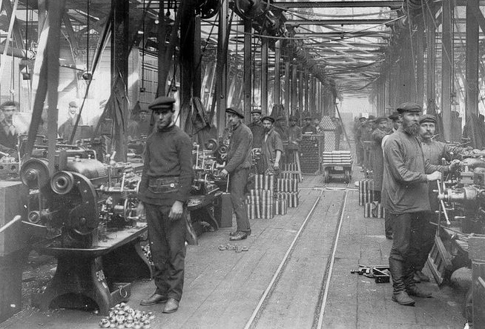
Рост производства
в условиях войны
Его удалось достичь благодаря объединению усилий государства, промышленной буржуазии, земской и городской общественности, кооперации.

Slide 53
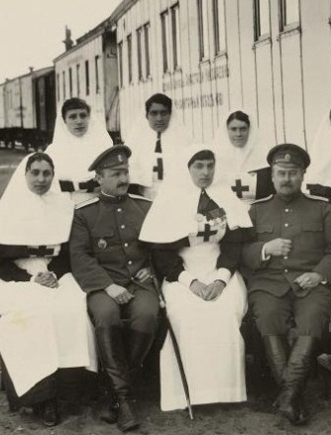
Организации, которые оказывали помощь армии и фронту
1
Особое совещание по обороне.
2
Военно-промышленные комитеты.
3
Всероссийский земский союз помощи больным и раненым воинам.
4
Всероссийский союз городов.

Slide 54
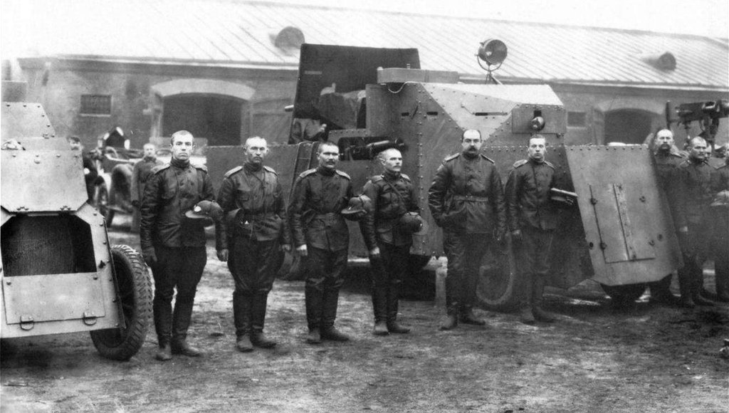
Члены Комитета научно-технической помощи разрабатывали и внедряли в производство новые виды вооружения и защиты.

Slide 55
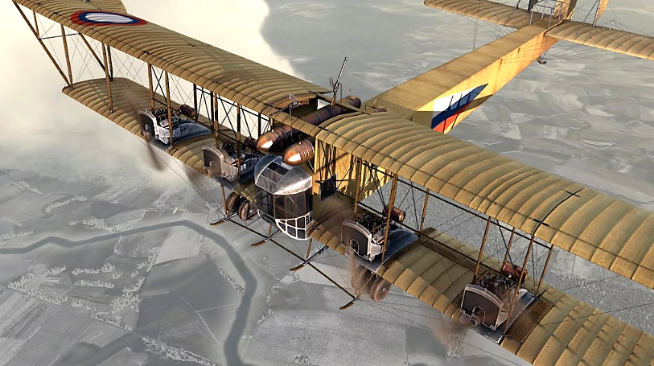
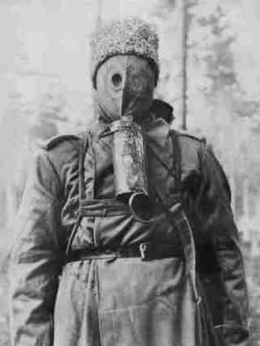

Slide 56
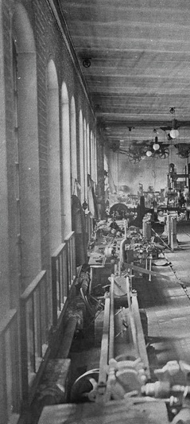
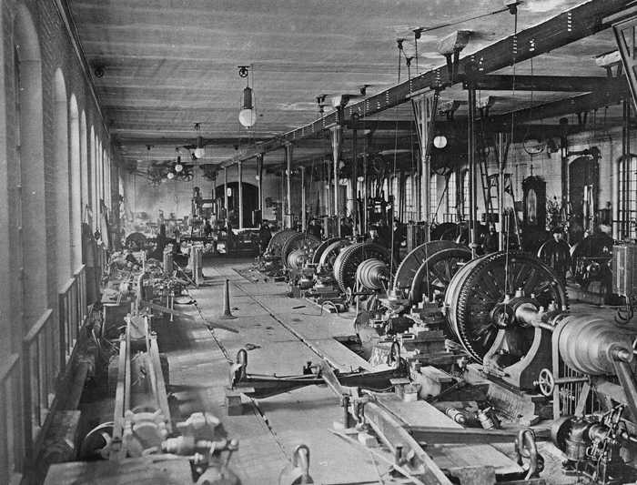
В годы Первой мировой войны российская промышленность смогла частично преодолеть отставание
от западных стран.

Slide 57
Экономика России в годы войны
Переориентация экономики
на военные нужды
Снижение выпуска товаров народного потребления
Рост цен

Slide 58
В городах были постоянные перебои со снабжением продуктами питания, появились очереди, резко упал уровень жизни населения.

Slide 59
Экономика России в годы войны
1
2
3
Крестьяне
ожидали
лучших времён
Они придерживали собранный урожай зерна
и не продавали его
Правительство ввело продразвёрстку
в 31 губернии

Slide 60
Продовольственная
развёрстка —
обязательная сдача крестьянами государству по твёрдым ценам всех излишков хлеба и других продуктов.

Slide 61
Брожение
в обществе
В деревне и городе снова стало набирать
силу забастовочное движение, частыми
стали случаи дезертирства из армии
и братание с противником.

Slide 62
После «великого отступления» русской армии
в 1915 году сильно упал авторитет царской власти
и правительства.

Slide 63
Власть и общество в годы войны
Партии прогрессистов, кадетов, октябристов и националистов хотели создать правительство «народного доверия»
Они требовали
проведения минимальных либеральных реформ
Был создан Прогрессивный блок, фактическим лидером которого выступал Милюков
Это объединило большинство фракций IV Думы и часть фракций Госсовета

Slide 64
Григорий Распутин

Slide 65
Распутин был близок царской семье
и, по мнению многих современников, влиял на решения императора.

Slide 66
Ситуация в мире в конце 1916 года
Революционные настроения
и усталость в обществе нарастали
и в других воюющих государствах
Поэтому в ноябре – декабре
1916 года Центральные державы предложили Антанте заключить мир
Но это предложение было отклонено

Slide 67
Российская империя в Первой мировой войне
1
В 1914–1916 годах российской армии пришлось принять на себя мощные удары вражеских сил.
Недостатки вооружения и снаряжения снизили боеспособность армии и привели к колоссальным человеческим жертвам.
2
Поражения русской армии и потеря властью авторитета привели к нарастанию её противостояния с обществом.
3

